Slide 1
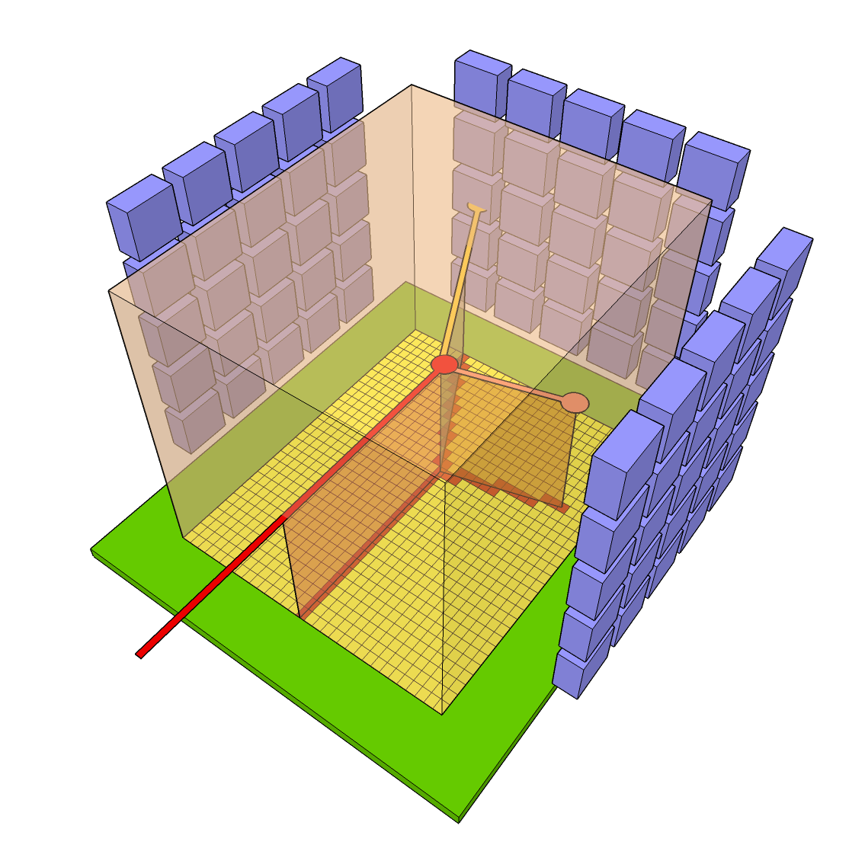
研究非稳定核集团结构的
活性靶时间投影室技术(AT TPC)
李奇特 许金艳 高见 韩家兴 白世伟
北京大学
Email： liqt@pku.edu.cn

Slide 2
主要内容
AT TPC简介
合作情况
北大的TPC研发进展与计划

Slide 3
What is TPC
Time Projection Chamber
E e drift area
} Electron multiplication
MWPC/MicroMegas/GEM
Readout Pad

Slide 4
What is AT-TPC
Active Target Time Projection Chamber
（0）4π measurement，Low energy parltice
（1）High Detection Efficiency
（2）High angular/position resolution
（3）3-D tracking
E e drift area
} Electron
multiplication
Readout Pad

Slide 5
Advantage of AT TPC
¹²Be
α

Slide 6
Advantage of AT TPC
He
He
α

Slide 7
AT TPC 的好处
He
He
invariant mass
探测两个粒子
破裂能级以上的态
靶后望远镜
截面/流强
missing mass
探测反冲α
所有激发态激发能
大角度，低能量
停留在靶中
α

Slide 8
实验上认定原子核具有集团结构的依据
1） 测量分子共振态（能量分辨、粒子鉴别），并确定每个态的自旋（径迹角分辨率），进而构建对应的分子转动带，验证其对应转动惯量是否与集团结构的大形变一致。
2） 测量分子共振态的集团衰变的分宽度(截面、效率测量、角接收度）。无量纲约化宽度与集团化程度密切相关
  3） 测量特征的跃迁强度（微分截面测量、角分辨率、效率、角接受度) ，例如0+态间的单极跃迁。反常强化的跃迁强度能够表明集团化结构的存在。
AT TPC
研究集团结构的利器

Slide 9
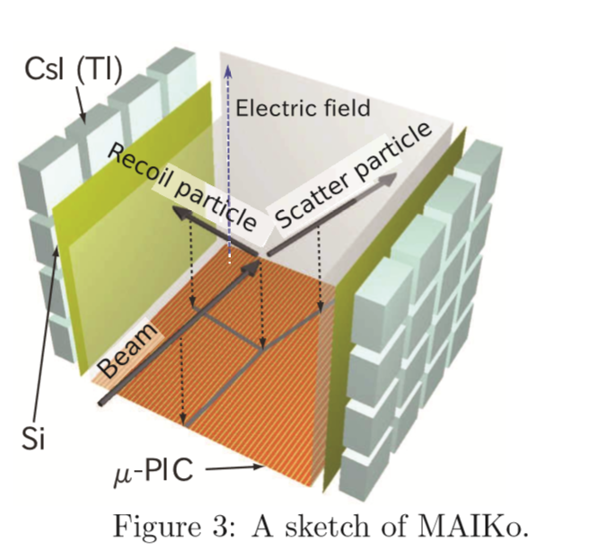
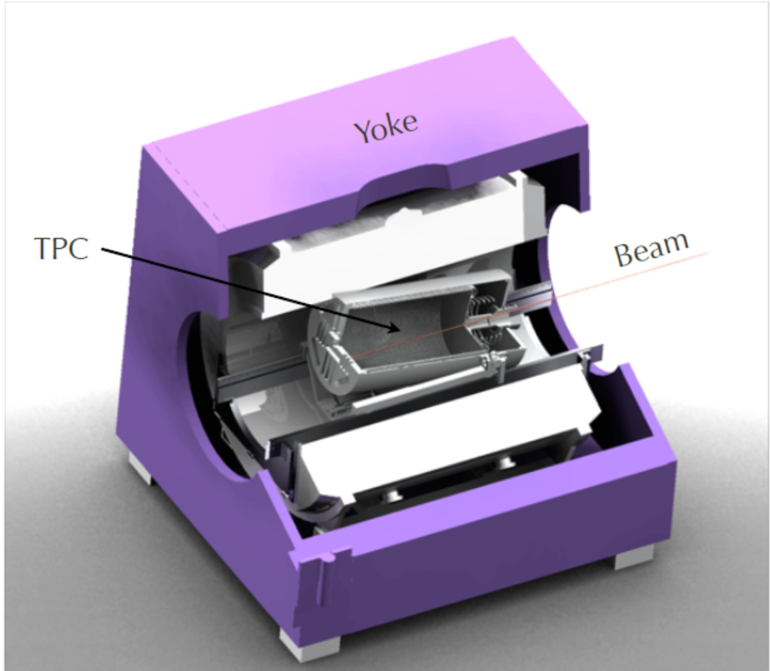
两种流派的AT-TPC
小而美-读出条派
京都大学MAIKo TPC
MSU Prototype AT-TPC
电子学~200-500路，条宽0.4~2mm
较少电子学达到较高位置探测精度
大而壕-读出pad派
ACTAR、MSU AT-TPC等
电子学~10000路 2~5mm pad

Slide 10
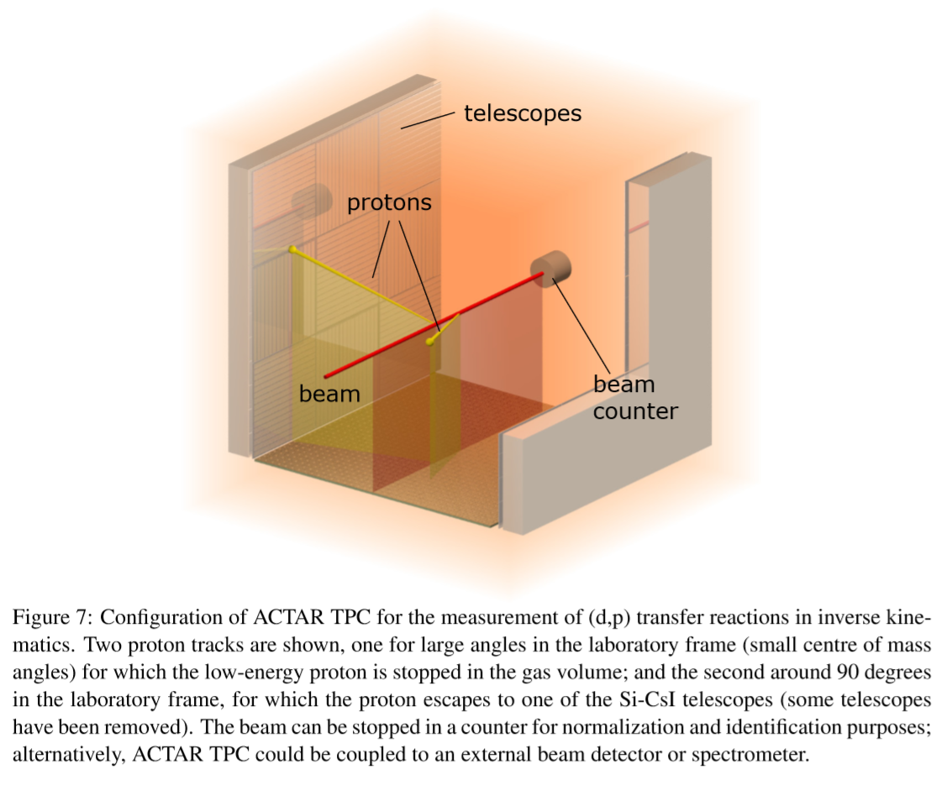
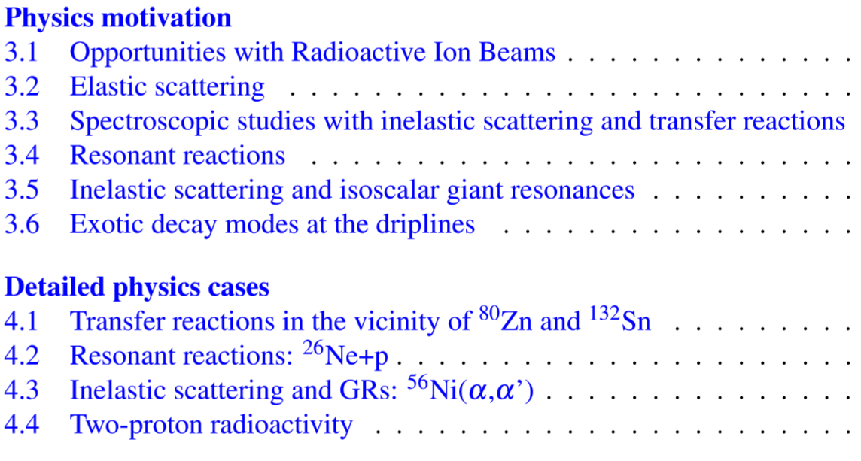
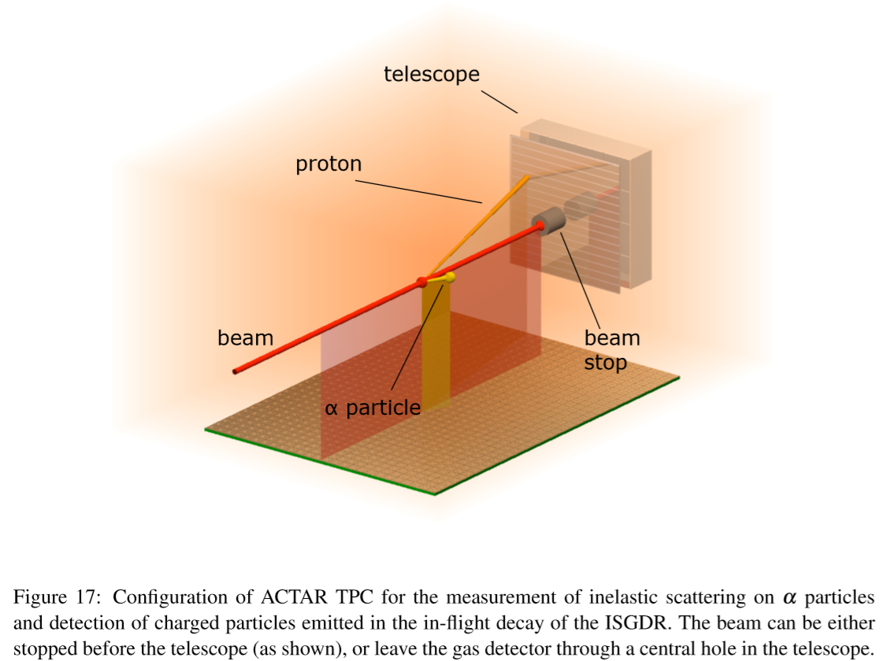
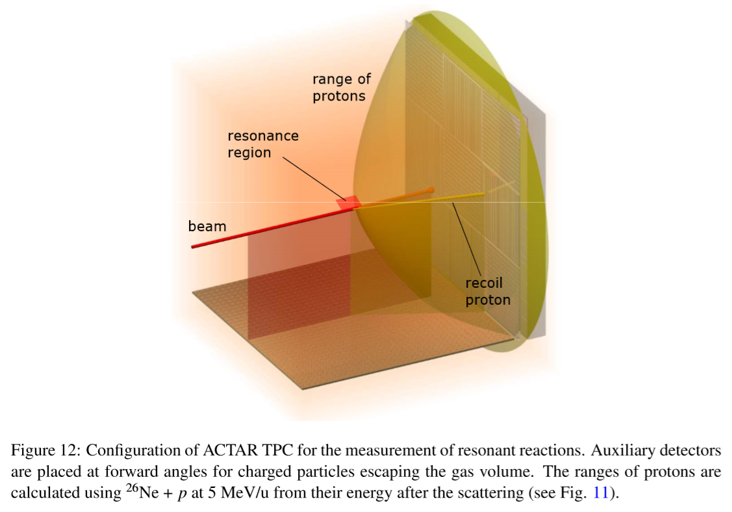
ACTAR TPC Conceptual Design Report http://pro.ganil-spiral2.eu/laboratory/detectors/actartpc/publications

Slide 11
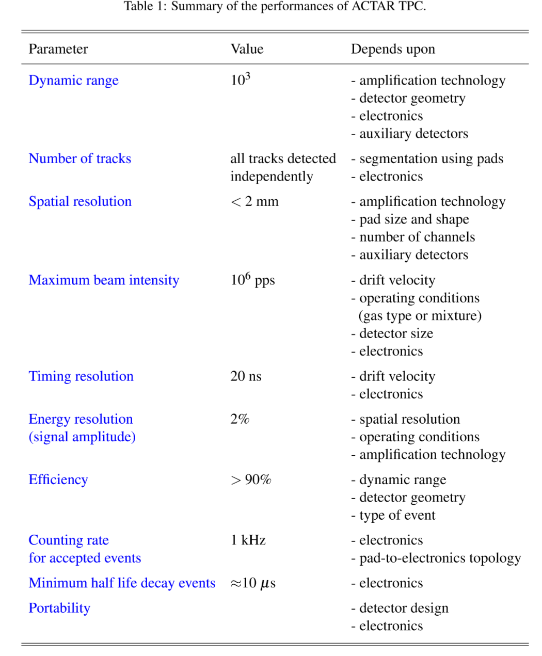
综述文献：
ACTAR TPC Conceptual Design Report http://pro.ganil-spiral2.eu/laboratory/detectors/actartpc/publications
Design

Slide 12
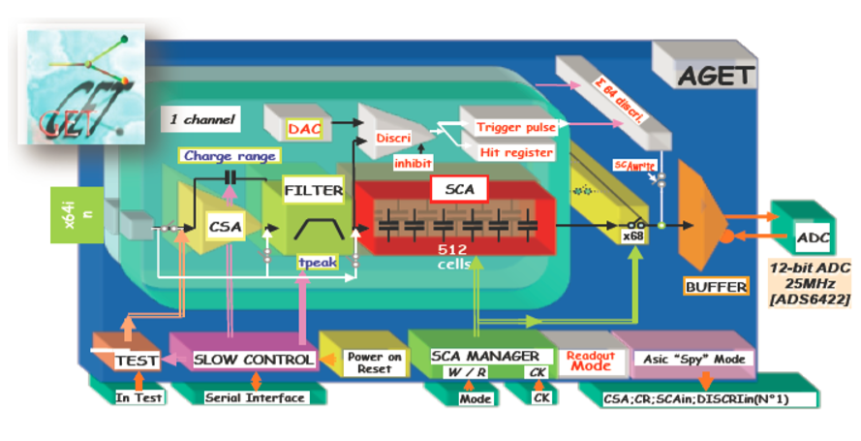
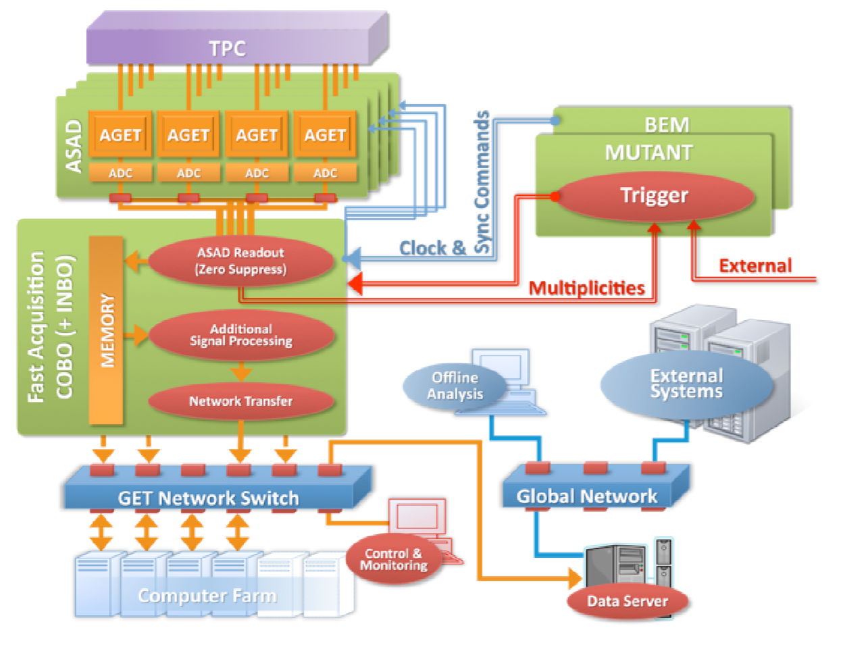
Key of TPC
TPC Electronics requirements：
Channel Density, internal Trigger, dynamic range, data rate, timing resolution, pulse sampling
CEA-Saclay, Bordeaux, GANIL and MSU
GET
（General Electronics for Time Project Chamber）

Slide 13
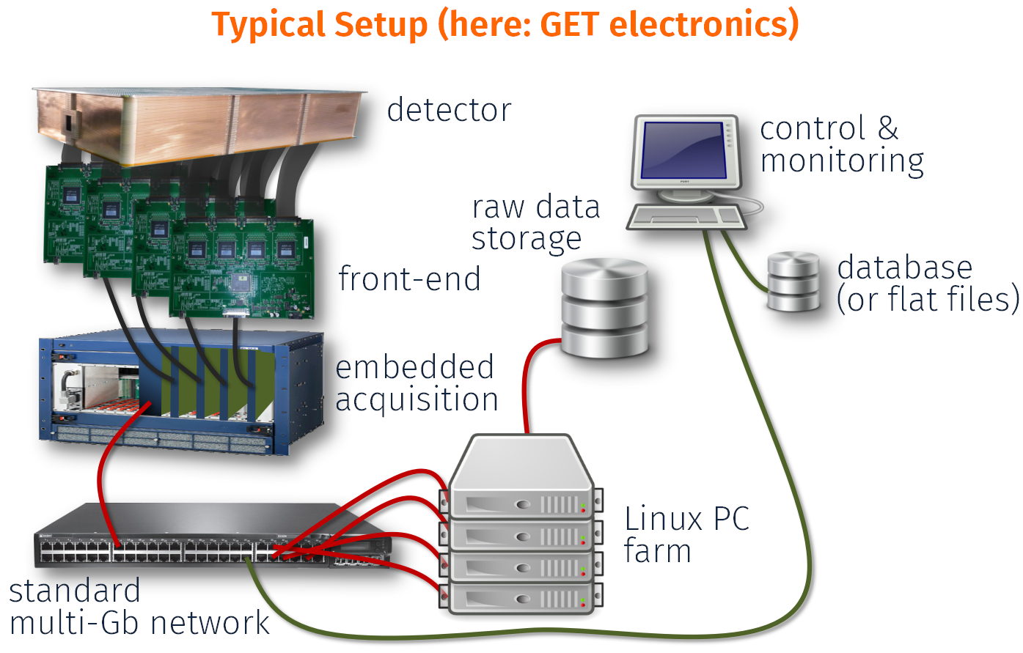
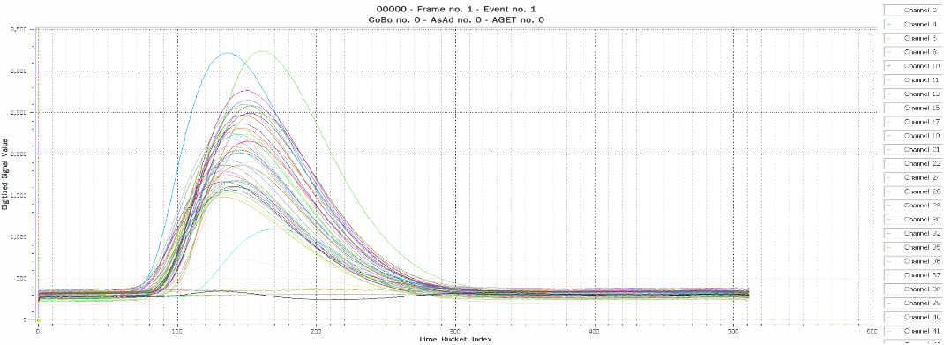

Slide 14
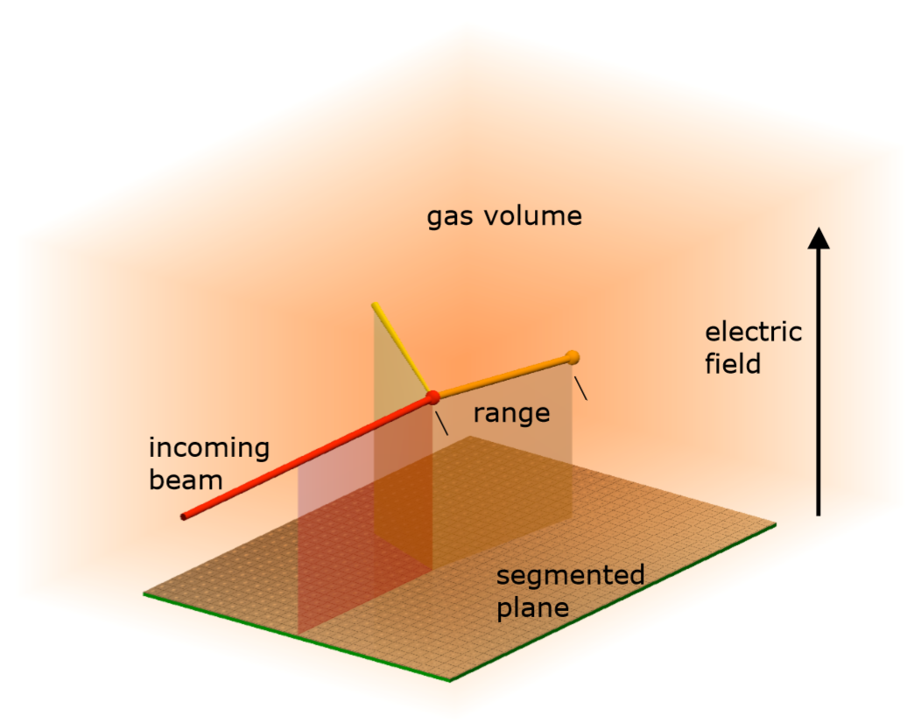
Cooperation of GET in China
 | TPC | ZAP | AGET Clips | CoBo | MicroTCA crate | MuTANT trigger | DAQ adjustment | simulation
Tang's group | √ |  | √ | √ |  |  | √ | √
Ye's group | √ |  |  | √ | √ | √ |  | √
Lu's group | √ | √ | √ |  |  |  |  | √

Slide 15
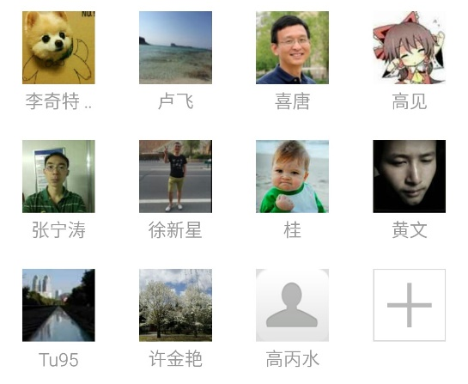
TPC GET group since 2015.11
短期目标：
256ch GET
中期目标：
2048ch GET电子学
集中设备与人力在IMP研发

Slide 16
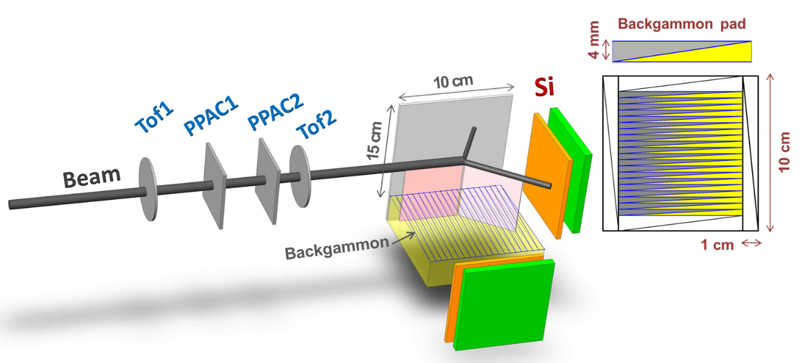
Group of Prof. Tang Xiaodong at IMP in Lanzhou
Fusion reaction measurement
²⁰O+¹²C
200 mbar
Elastic events: double hits
Identify the fusion events against the elastic/inelastic events
Measure the total fusion cross sections.
  Cannot measure the sections for the sub-channel reactions

Slide 17

Preliminary results for ¹⁶O+⁴⁰Ar
Elastic/inelastic
Fusion

Slide 18
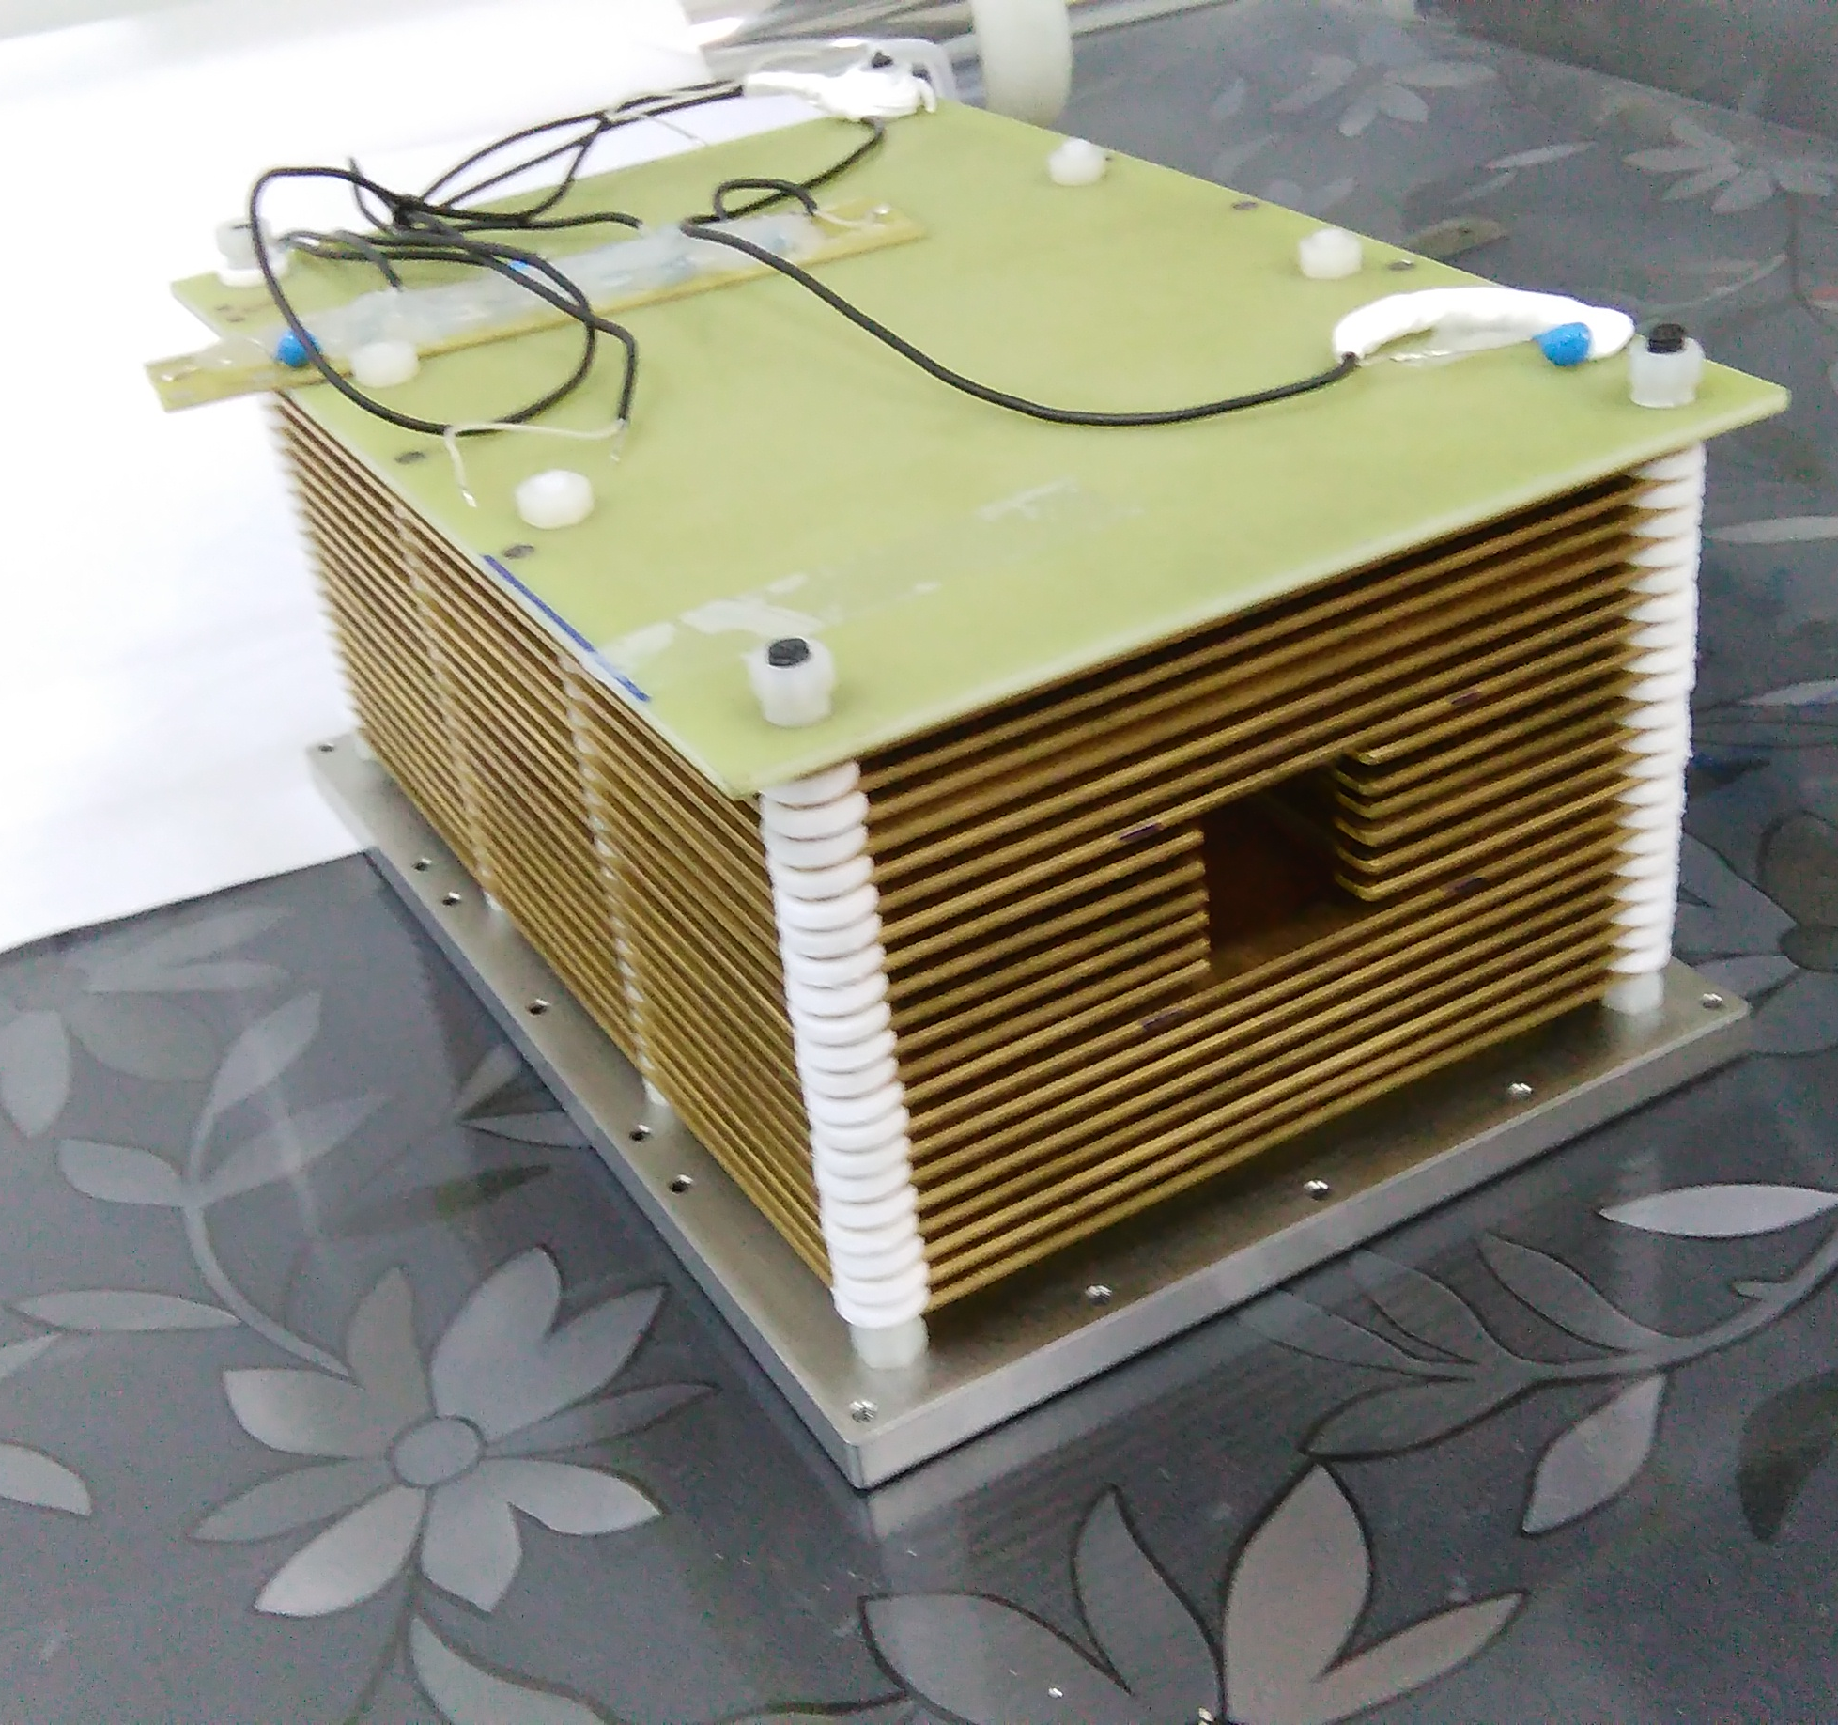
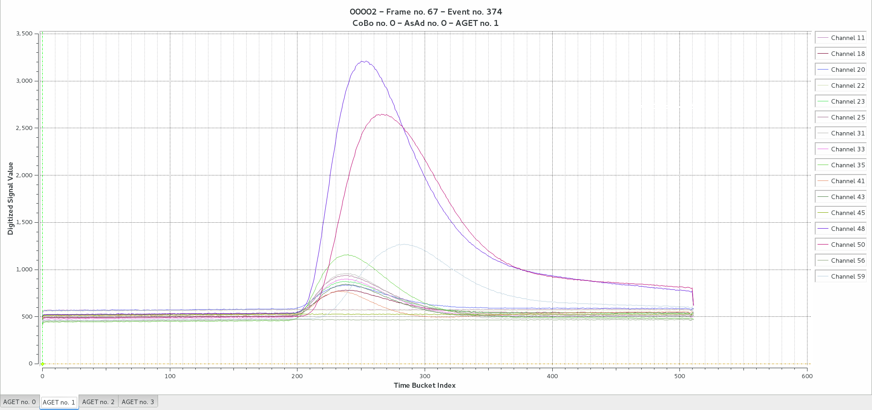
TPC &AGET 测试
TPC大小 长24cm宽14cm高16cm
GEM灵敏区：10cm x 20cm
Tpc pad ： 10 x 24 ~240 channel
Pad 大小：方格8mmx12mm& 8mmx8mm
测试条件：α 源、气压~90 mbar (90% Ar) P10.

Slide 19
PKU AT TPC R&D Plan
Phase 1: PCB field cage + MWPC + TDC/ADC Electornics(120 chs)
Time: 2015.11-2016.10
Aim: 2mm resolution/alpha source tracking/
2 particles tracking/simulation checking/ trial beam experiment
Phase 2: wire field cage + 2*ThGEM + GET Electronics(256 chs).
Time: 2016.11-2017.12
Aim: 1mm resolution/ mulit-tracking / beam experiment
Phase 3:wire field cage + 2*ThGEM + GET Electronics(1024 chs or more).

Slide 20

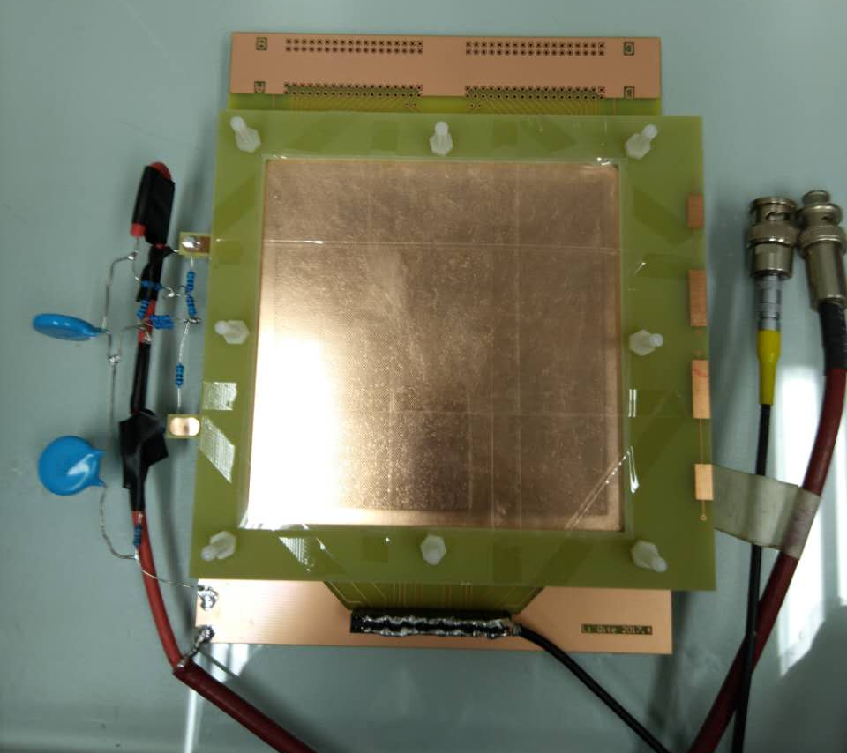
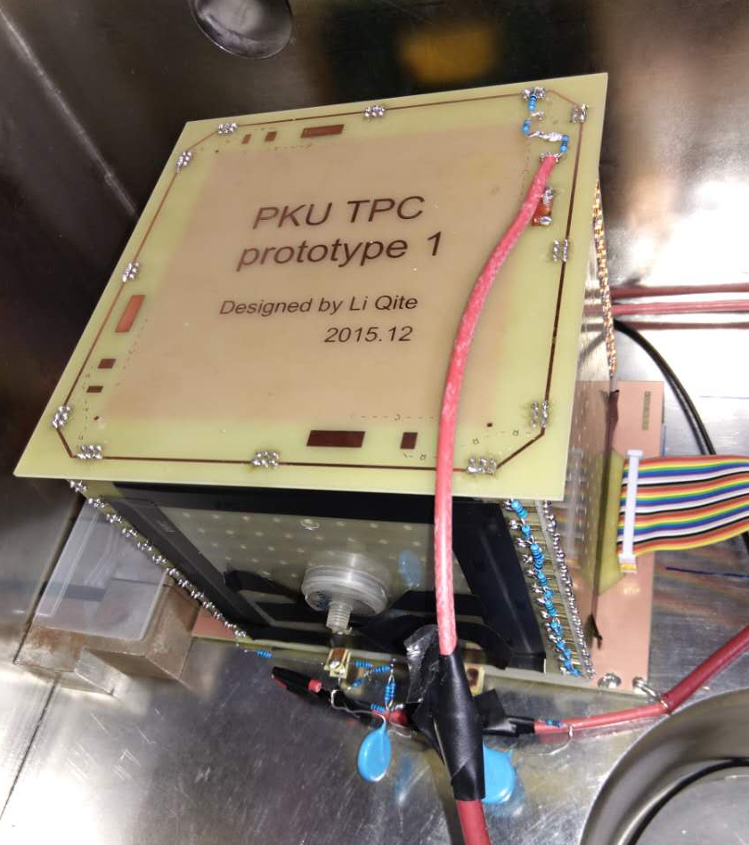
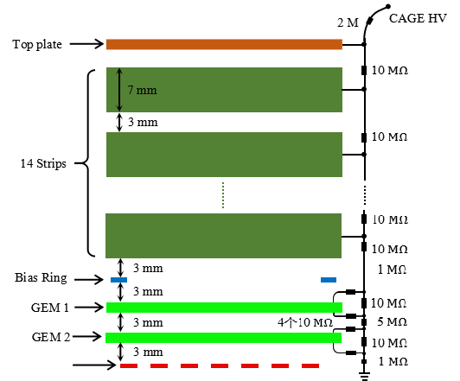
北大的GEM TPC研发进展
MWPC看到径迹->GEM TPC设计（主要参考MAIKO TPC）->调试
场笼140mm*140mm*140mm，双层THGEM灵敏面积100mm*100mm(国科大刘倩组)，64-128条读出

Slide 21
测量
VME
VT120
CF8000
V1190
TDC
CO4020
V785
ADC
V785
ADC
葛老师
前放 64路
MSCF-16
主放
葛老师
前放 64路
MSCF-16
主放
葛老师
前放 64路
MSCF-16
主放
葛老师
前放 64路
MSCF-16
主放

Slide 22
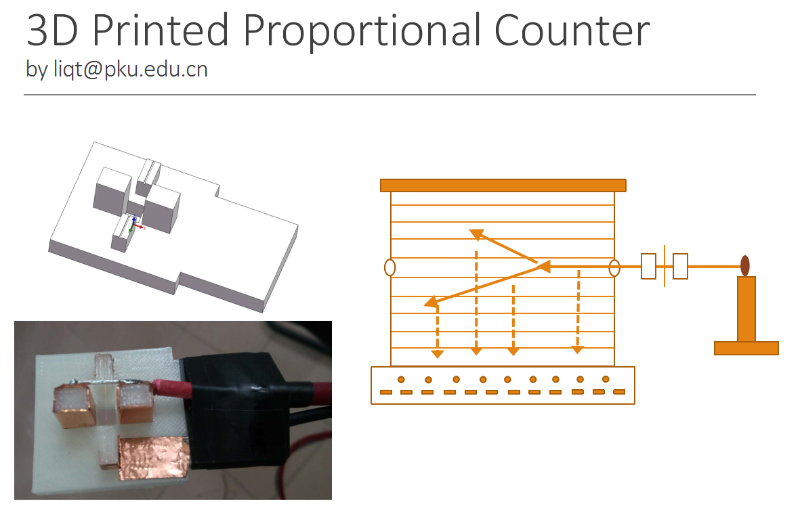

Slide 23
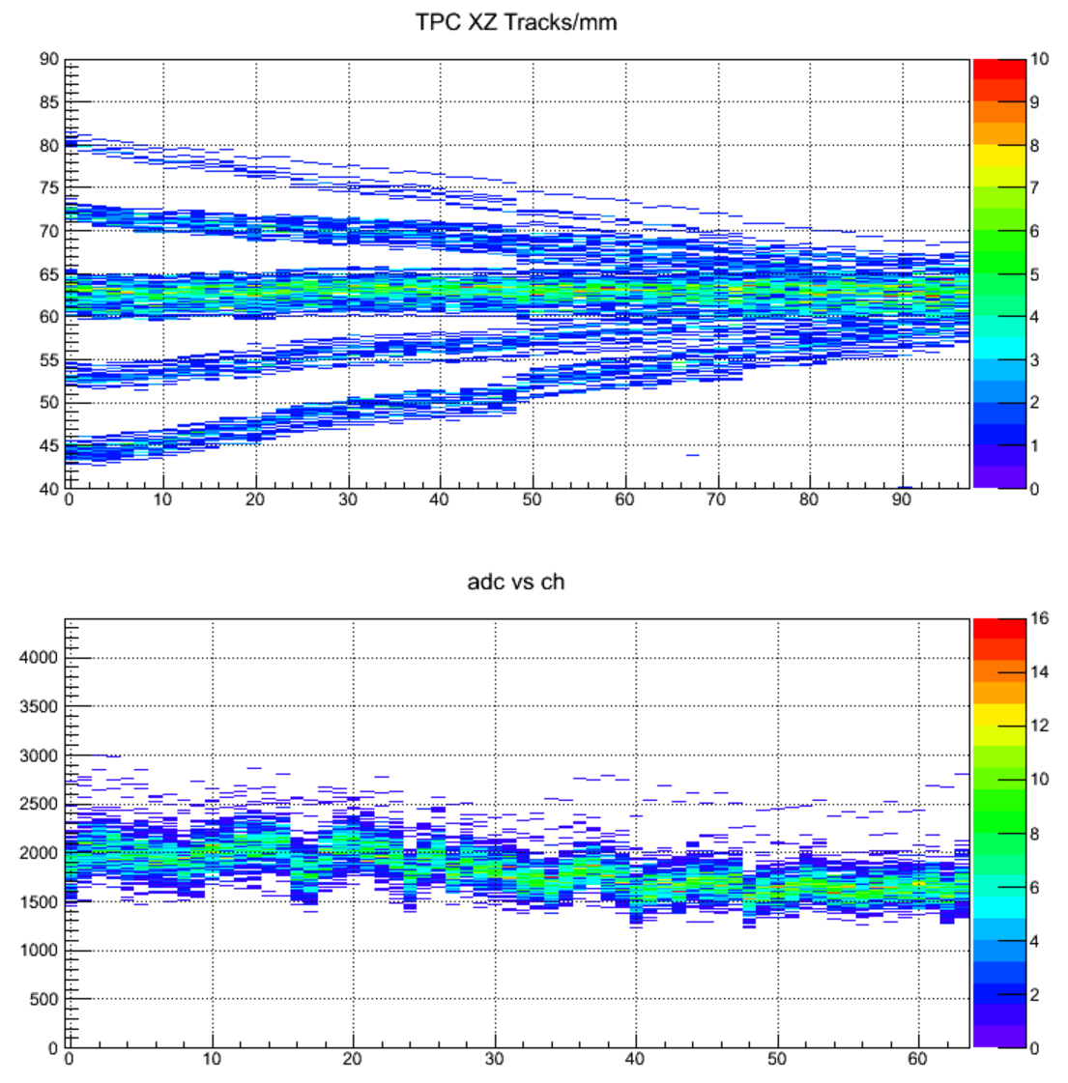
α源径迹测试

Slide 24
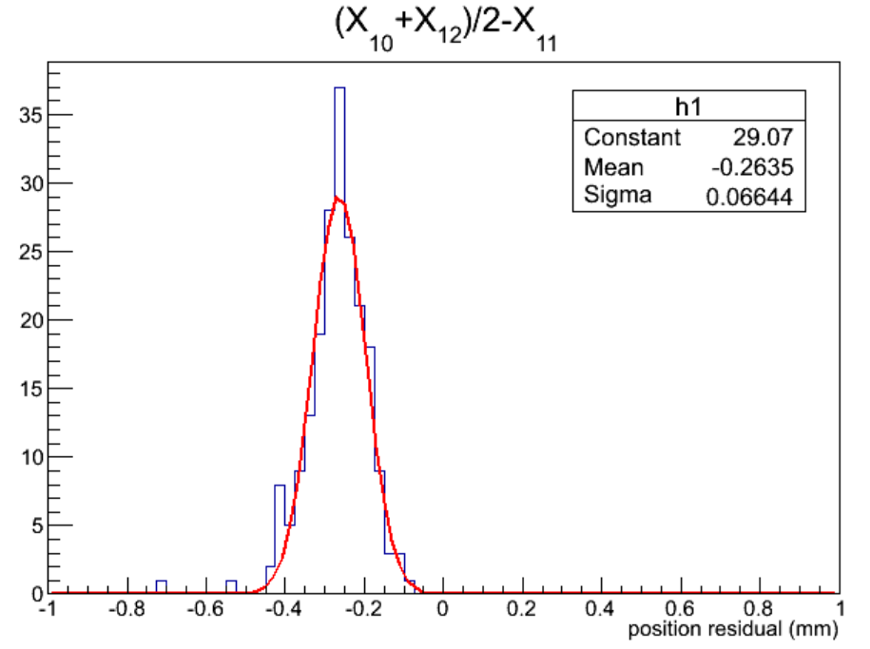
X方向定位精度为条周期1.53mm/sqrt(12)
漂移方向（Z方向）的定位分辨率残差=0.066mm
对应一条的分辨率σ=0.054mm
(Z₁₁+Z₁₂)/2-Z₁₁
preliminary

Slide 25
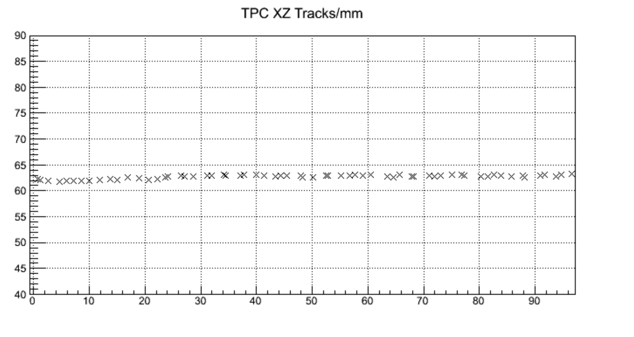
角度分辨率估计
对每一条穿透TPC的alpha径迹
前半部分的直线拟合算斜率k1
前后部分的直线拟合算斜率k2
计算k1-k2

Slide 26
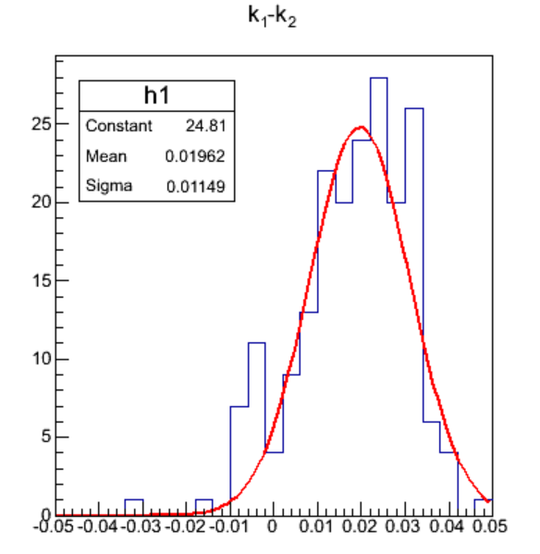
k1-k2 sigma=0.01149
对应到角度分辨率=0.47°（sigma）
preliminary

Slide 27
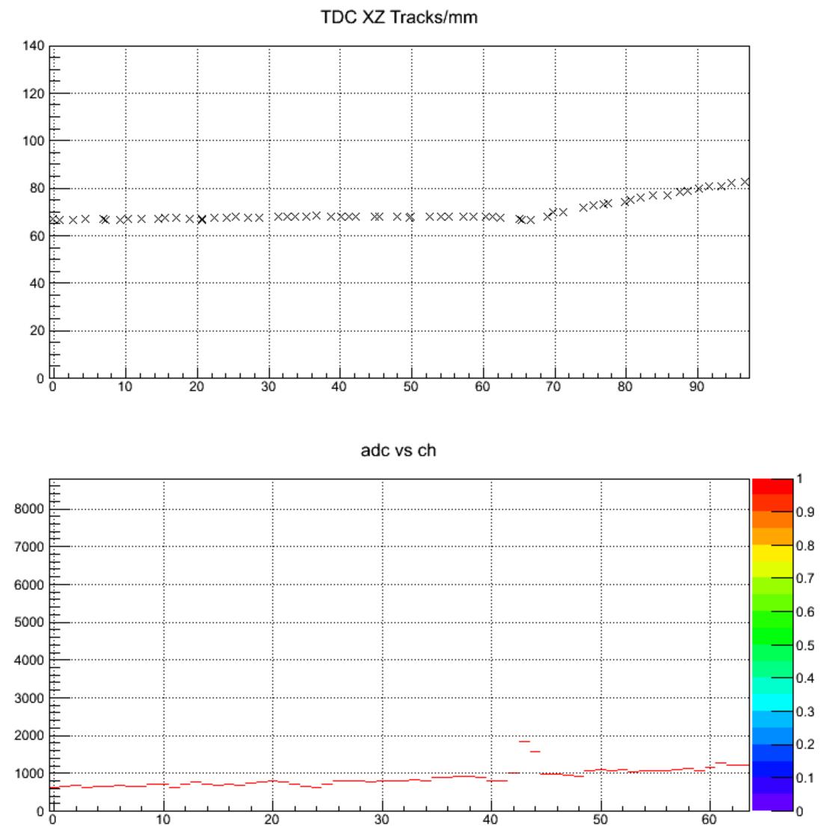
α源粒子在TPC散射径迹初步观察
气体He+CO₂(4%) 800mbar

Slide 28
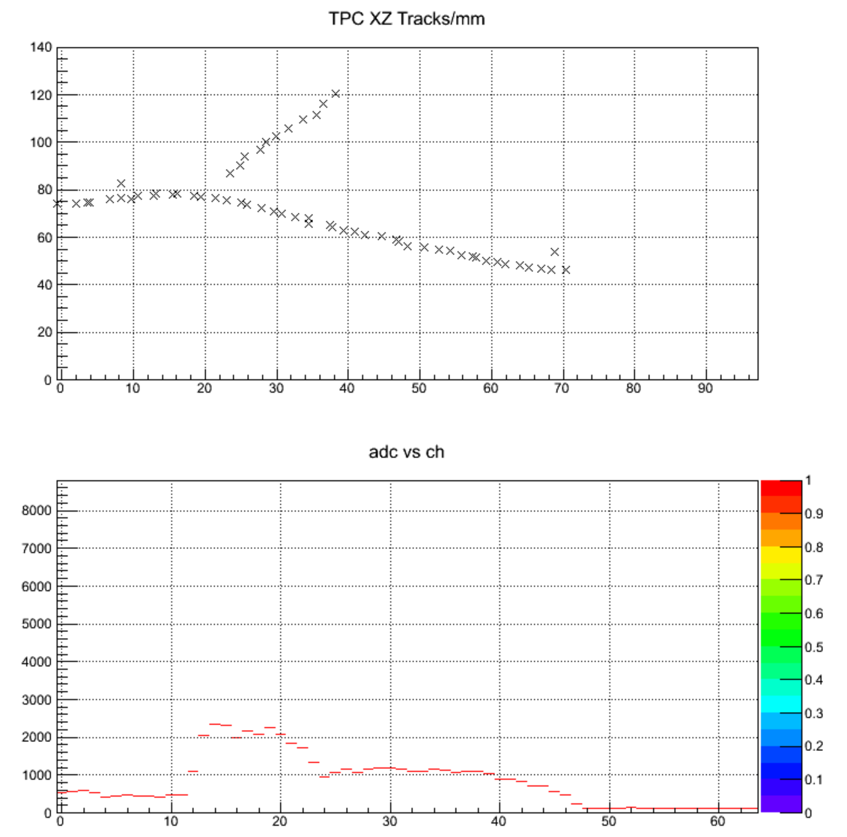
α源粒子在TPC散射径迹初步观察
气体He+CO₂(4%) 800mbar

Slide 29
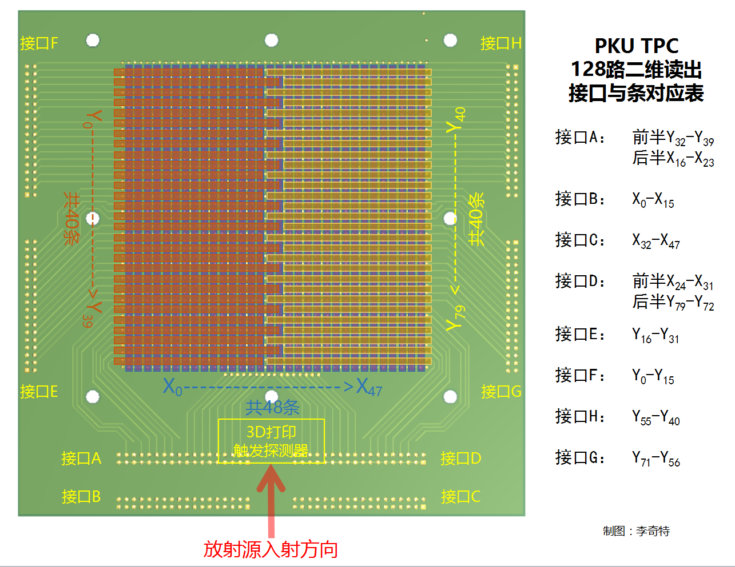

Slide 30
测量
VME
VT120
CF8000
V1190
TDC
CO4020
V785
ADC
V785
ADC
葛老师
前放 64路
MSCF-16
主放
葛老师
前放 64路
MSCF-16
主放
葛老师
前放 64路
MSCF-16
主放
葛老师
前放 128路
MSCF-16
主放

Slide 31
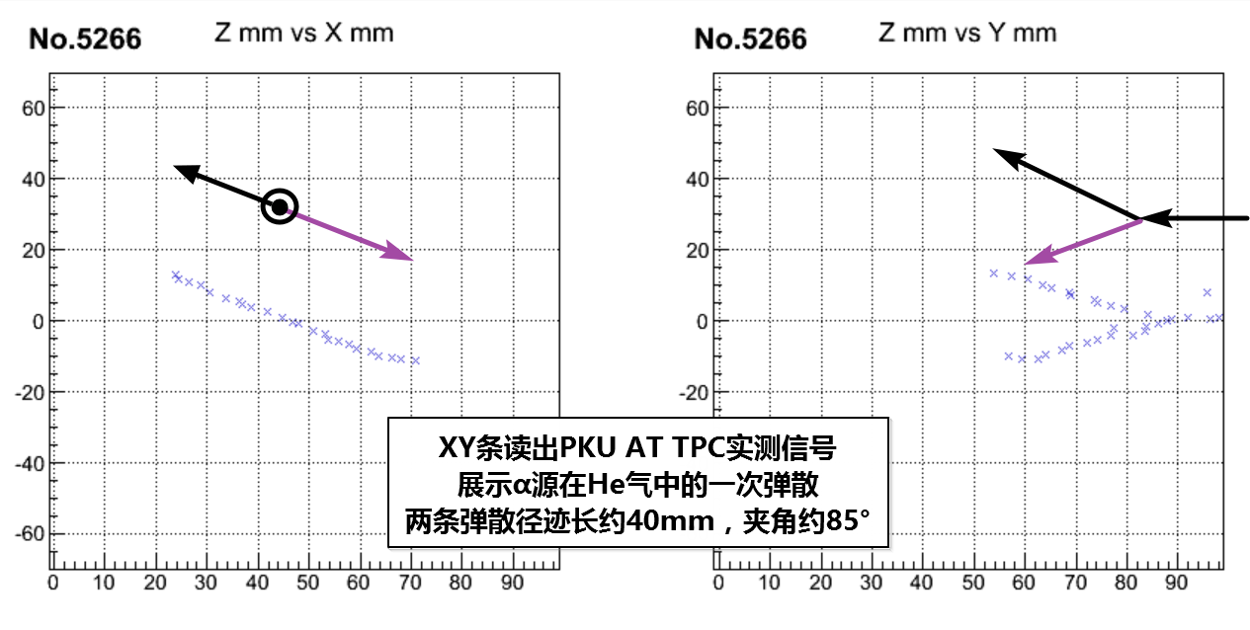
进展

Slide 32
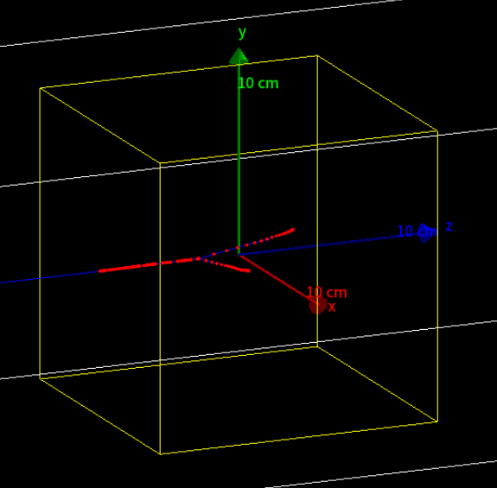
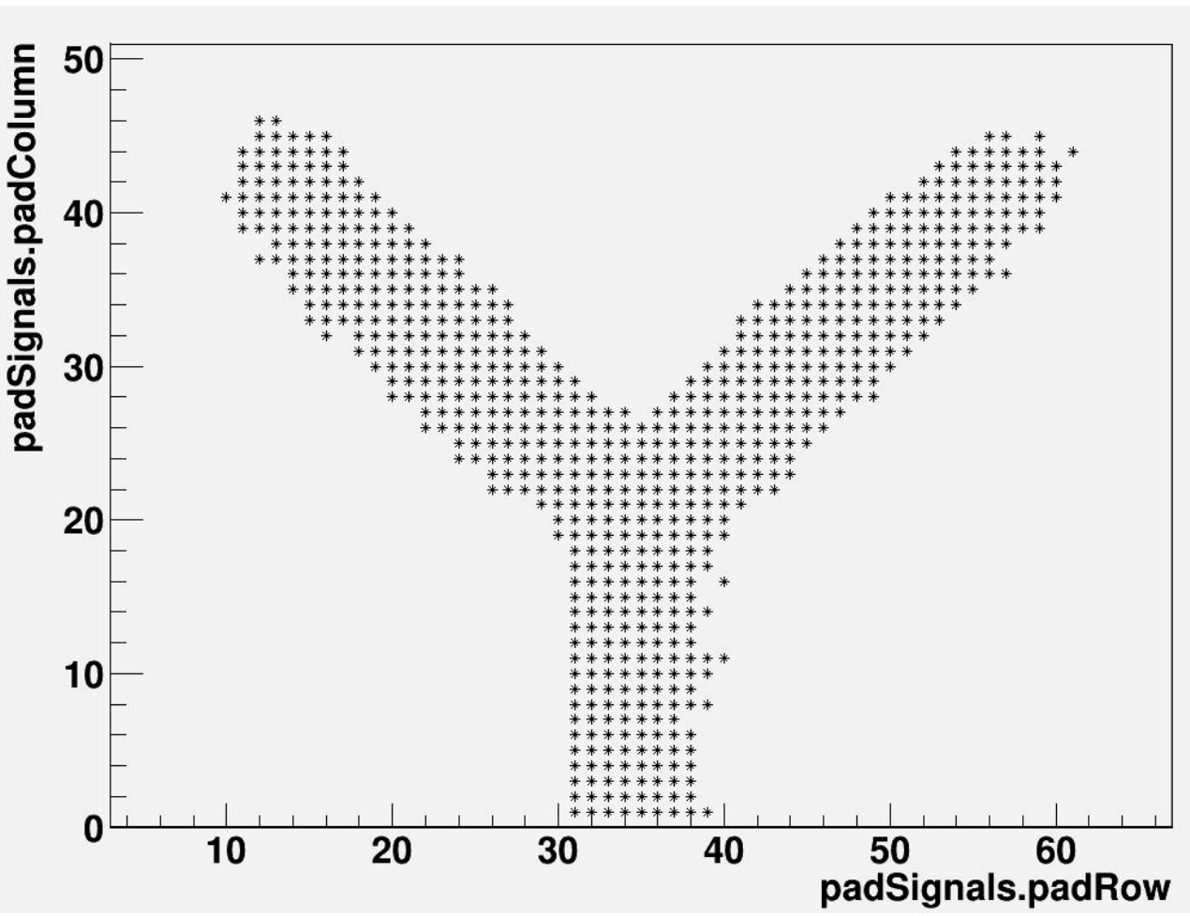
ActarSim Simulation by Han Jiaxing

Slide 33
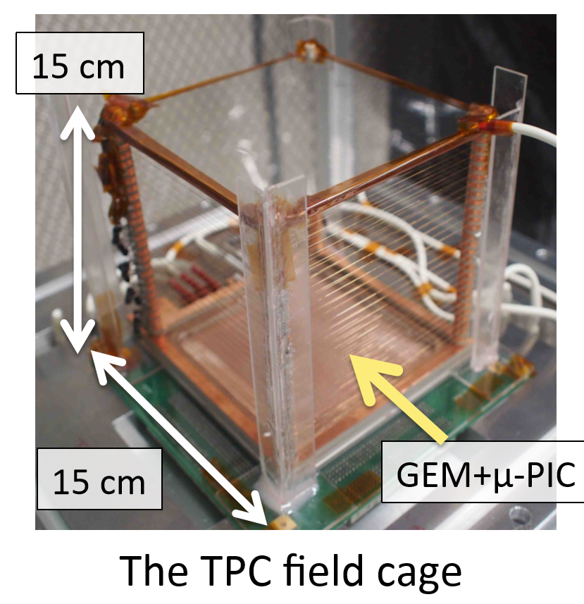

Slide 34
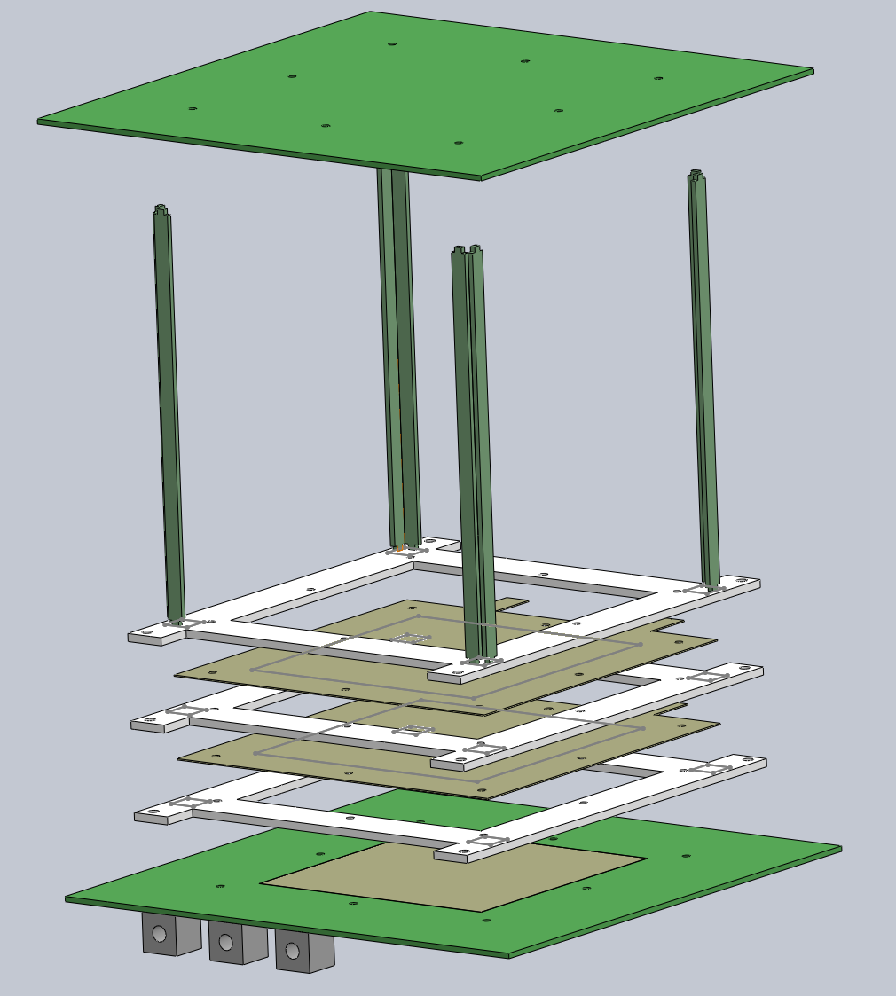
新场笼设计
全PCB设计
绕丝场笼PCB
分压电阻使用贴片电阻
统一从读出板加高压
周围挂辅助探测器

Slide 35
总结
近物所
  测试大型TPC，已有256路GET调试成功，正在调试1024-2048路的GET。
北大
  小型二维条读出AT TPC+128路传统电子学，弹散可见。准备实验测试。
应物所
  分析数据，在做更大的TPC
最终目标：用1024-10000路高精度的AT TPC做物理实验
掌握探测器、电子学、实验模拟和分析的技术，逐步推进，互相交流

Slide 36
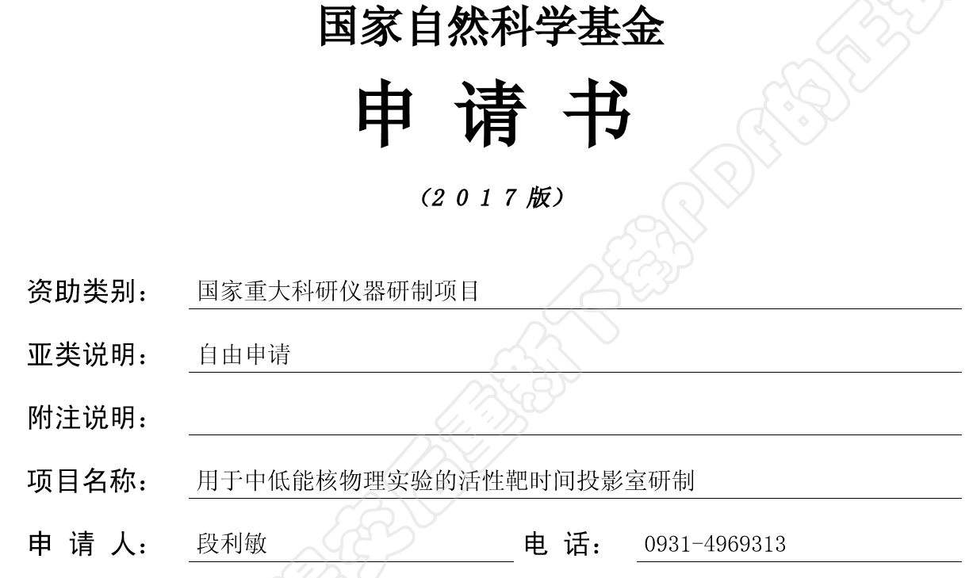

Slide 37
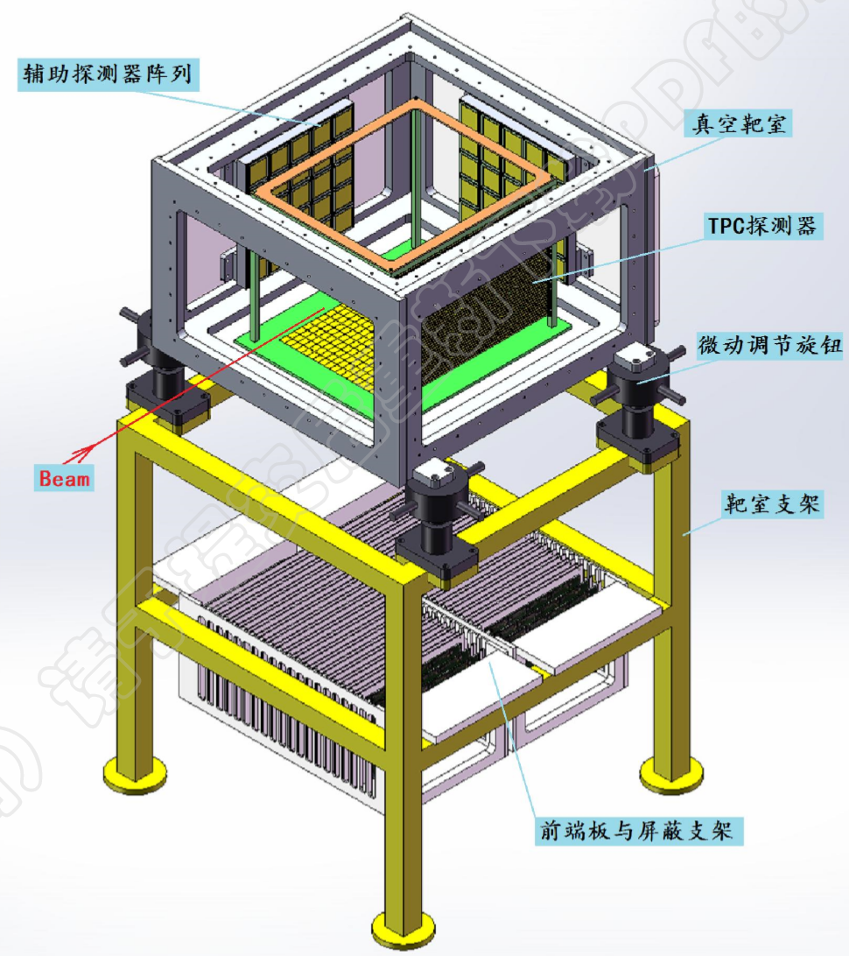
结构：
TPC灵敏区：200mm*300mm*200mm
读出pad：2mm*3mm，10000路
读出电子学：AGET
辅助探测阵列：CsI晶体，三面
目标：
利用中低能放射性核束研究
奇异核集团结构
熔合反应
I型X射线暴(α, p)突破反应的直接测量
巨共振等

Slide 38
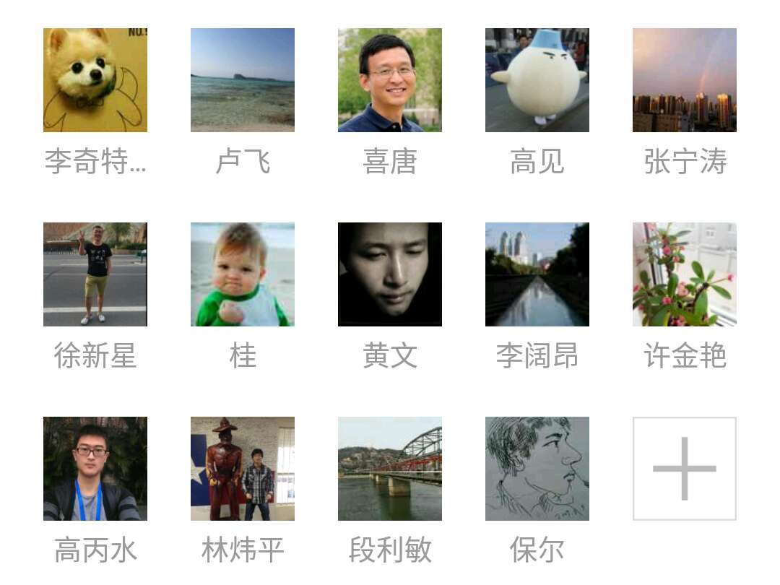

感谢TPC GET合作组
谢谢大家
李奇特 Email： liqt@pku.edu.cn

Slide 39
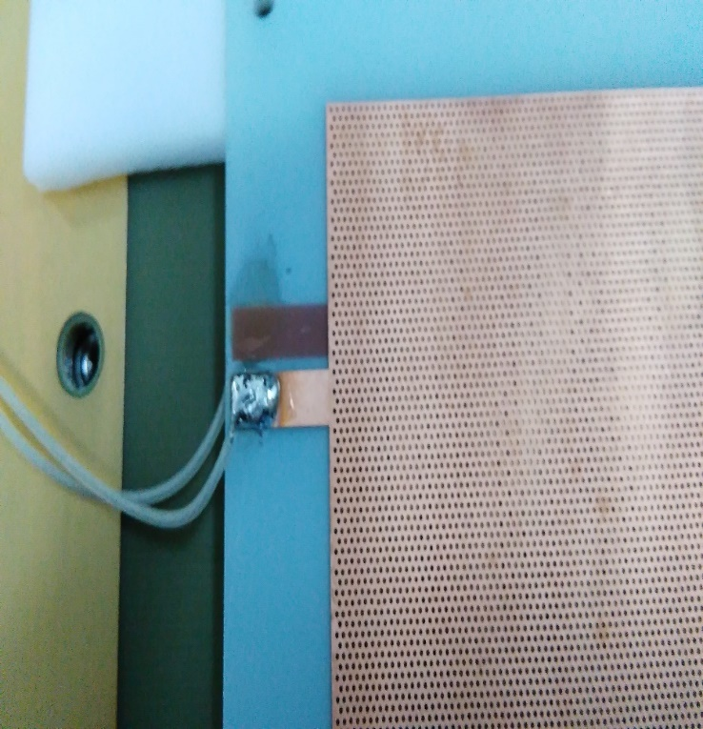
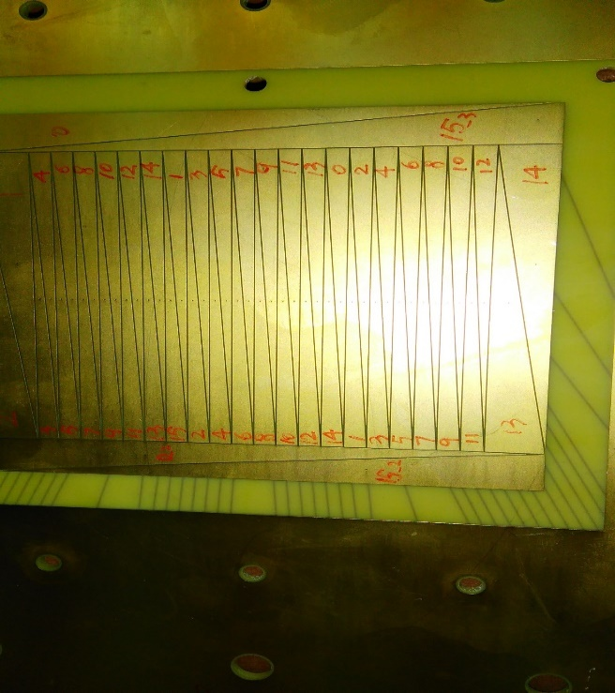
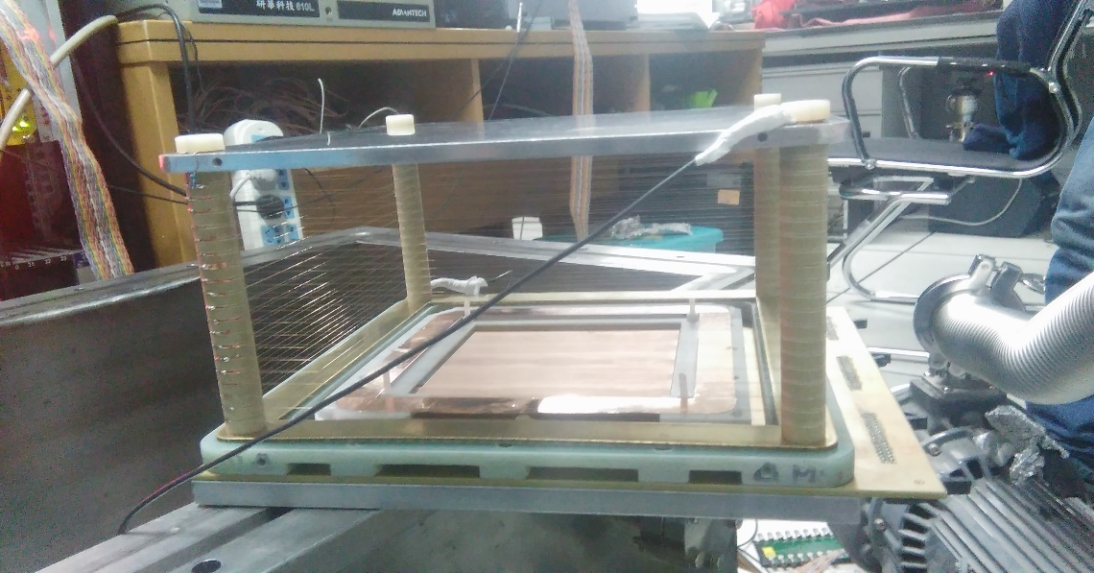
Prototype for ACTAR TPC
Specifications
Design @IMP
10×10cm active area
Thick GEM@ UCAS
Drift Region:250μm Cu-Be wire
48 channel PCB prototypes
Electronics：AGET
PCB(48 channel)
Thick GEM
250μm Cu-Be wire
Objective: Helium burning process in astrophysics

Slide 40
Group of Prof. Tang Xiaodong at IMP in Lanzhou
Fusion reaction measurement
²⁰O+¹²C
200 mbar
Elastic events: double hits
Identify the fusion events against the elastic/inelastic events
Measure the total fusion cross sections.
  Cannot measure the sections for the sub-channel reactions

Slide 41
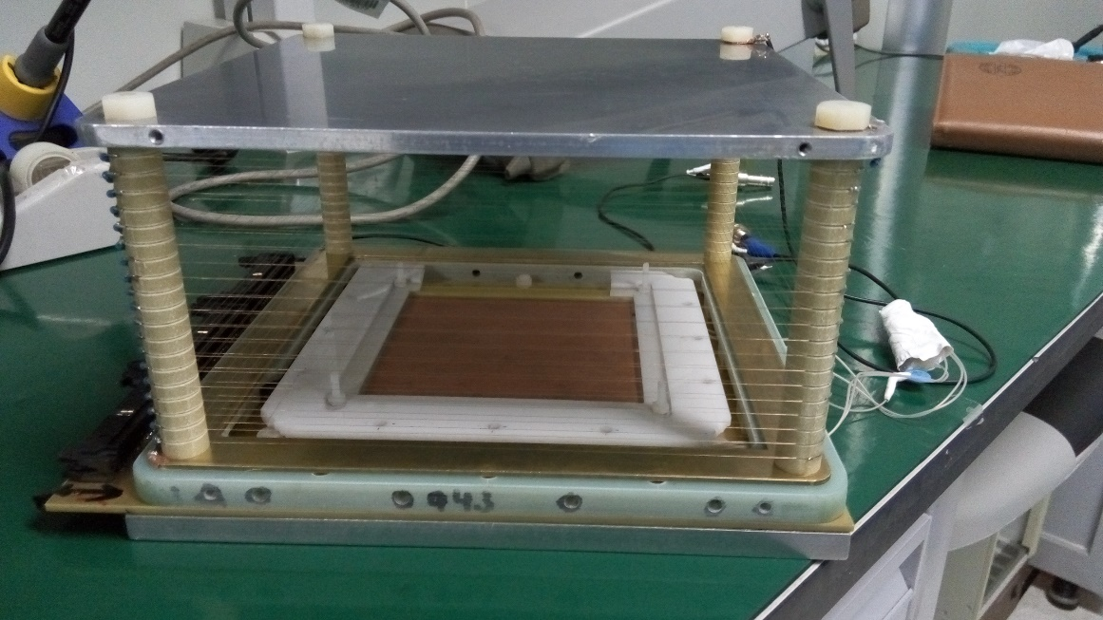
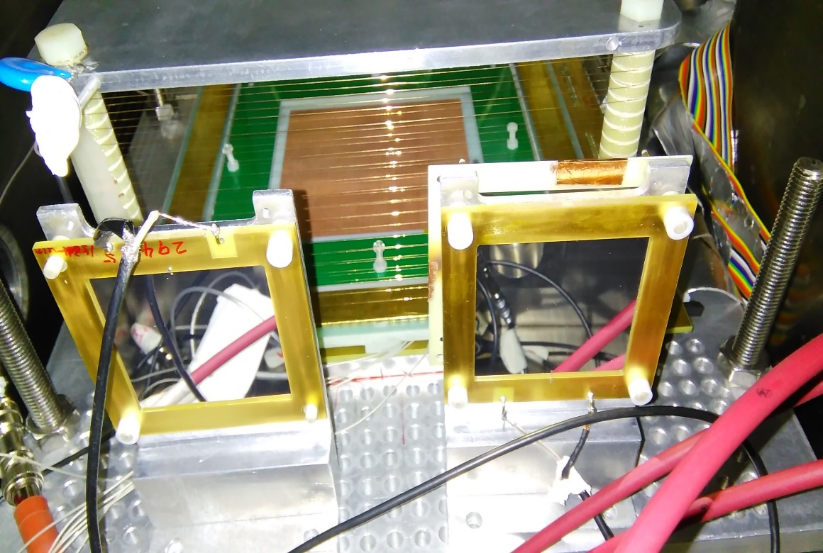
Detector tests with beam @ IMP
  Gases: He+CO₂ 90:10, P10
  Pressures: 90 mbar,50---100mbar
  Beam：¹⁶O,114MeV, @ 40 KHz max
  AGET electronics (256 channel)
250μm Cu-Be wire
Field cage
Thick gem
Silicon
DAQ AGET Data

Slide 42
Preliminary results for ¹⁶O+⁴⁰Ar
Elastic/inelastic
Fusion

Slide 43
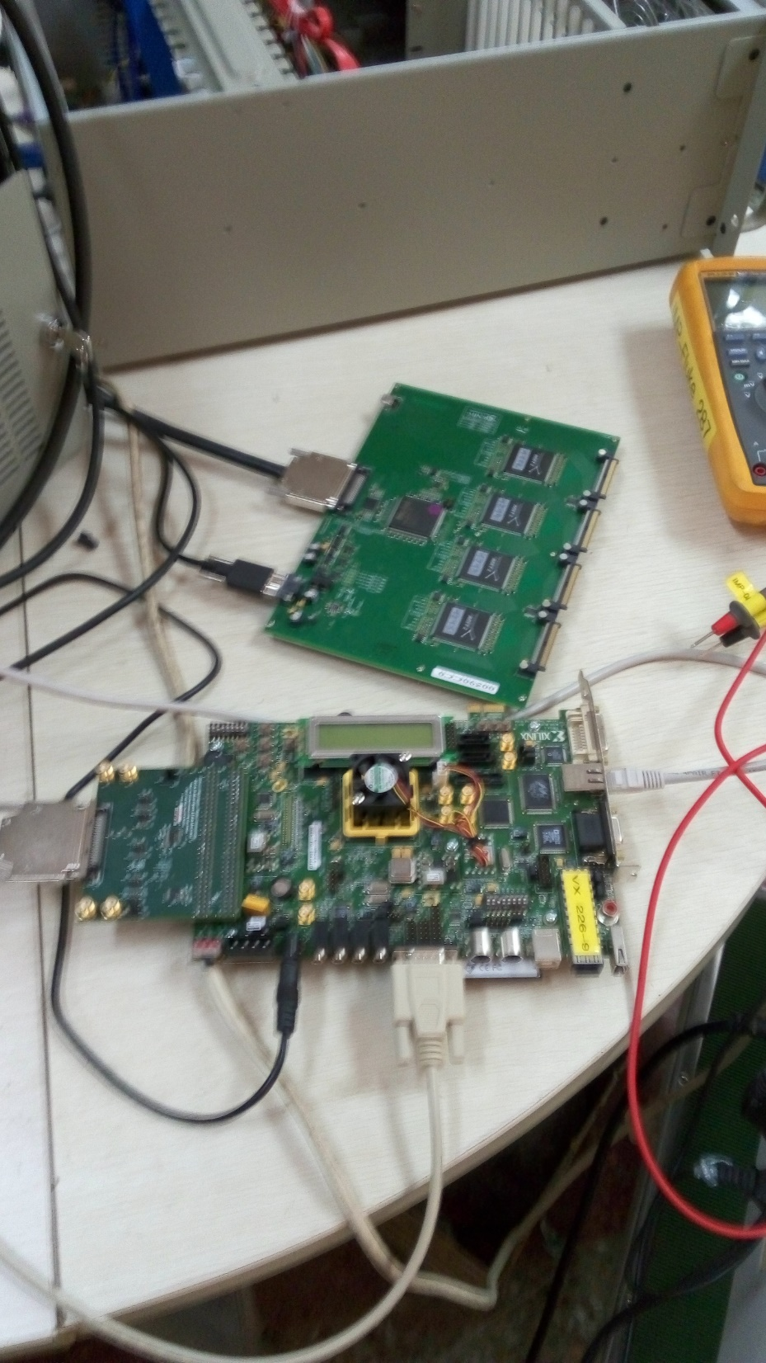
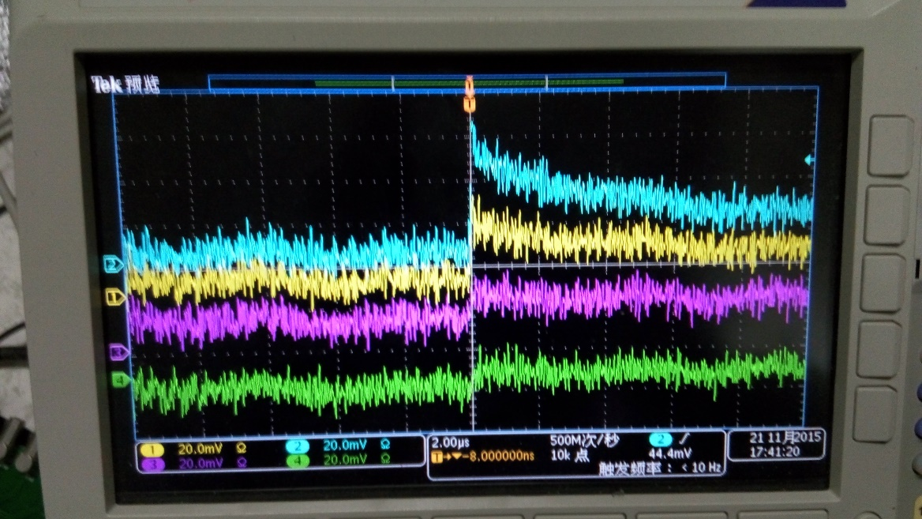

Slide 44
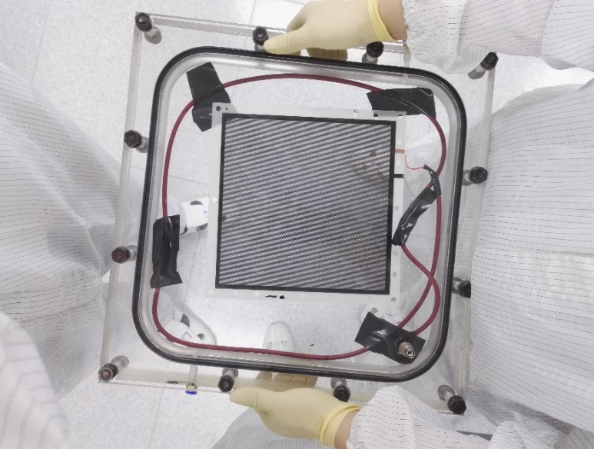
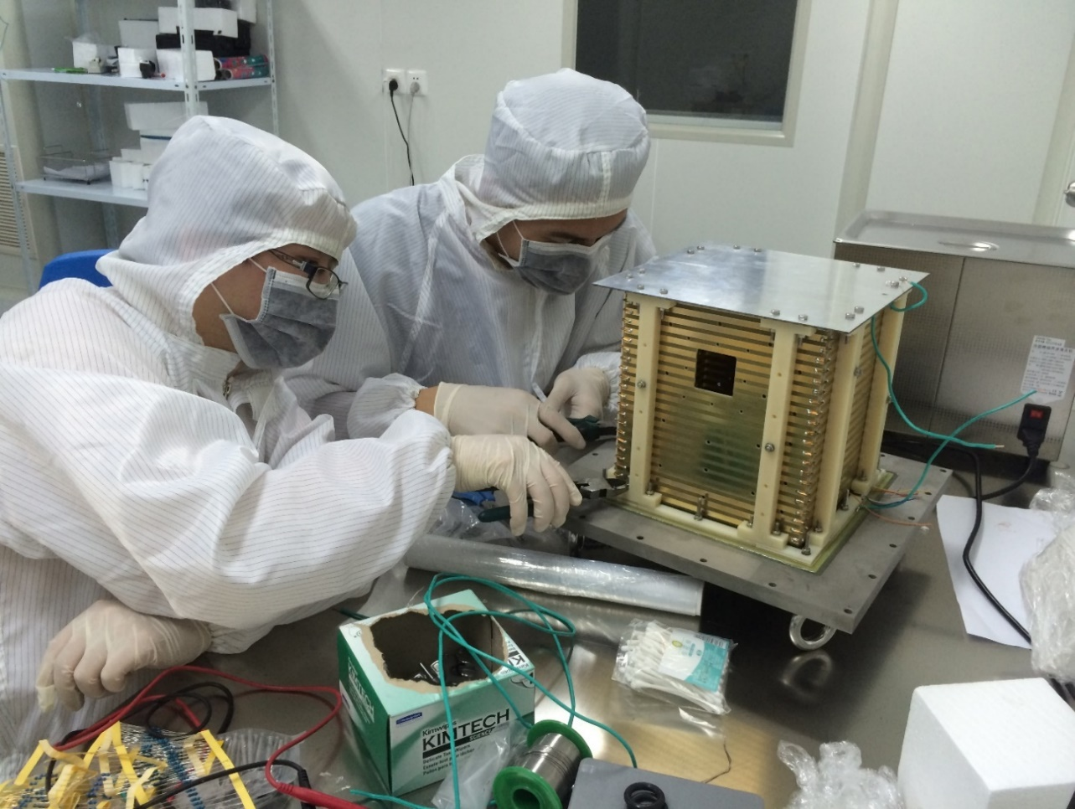
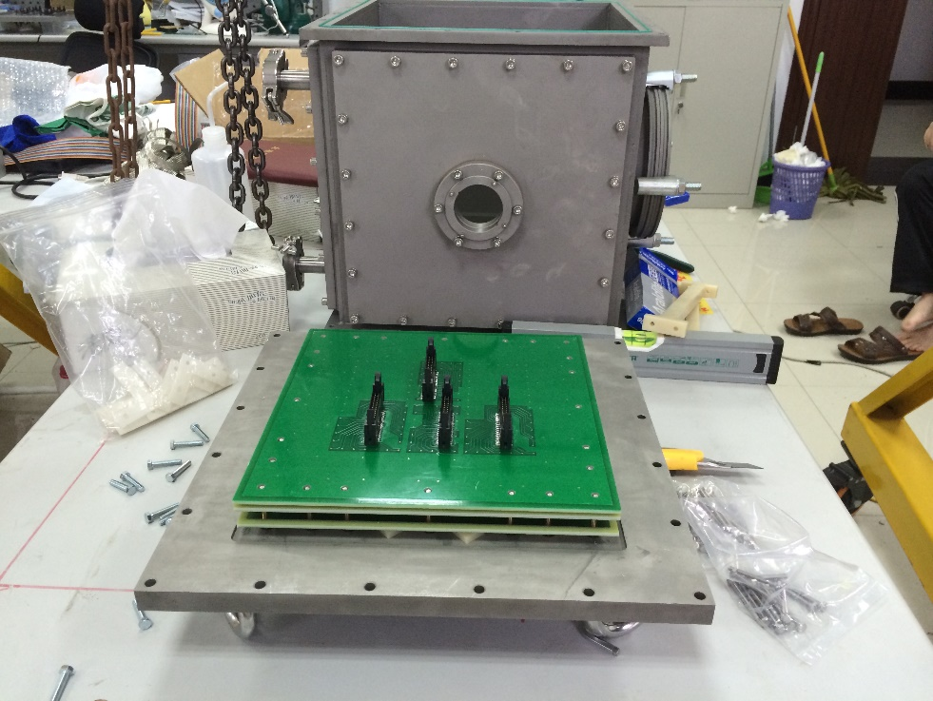
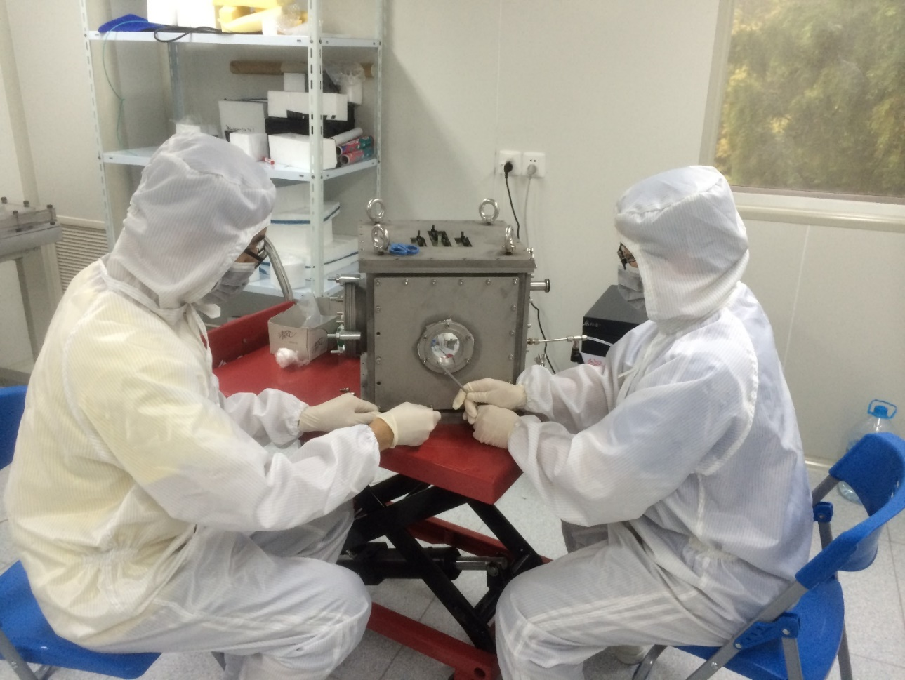
TPC v3.0
SINAP TPC

Slide 45
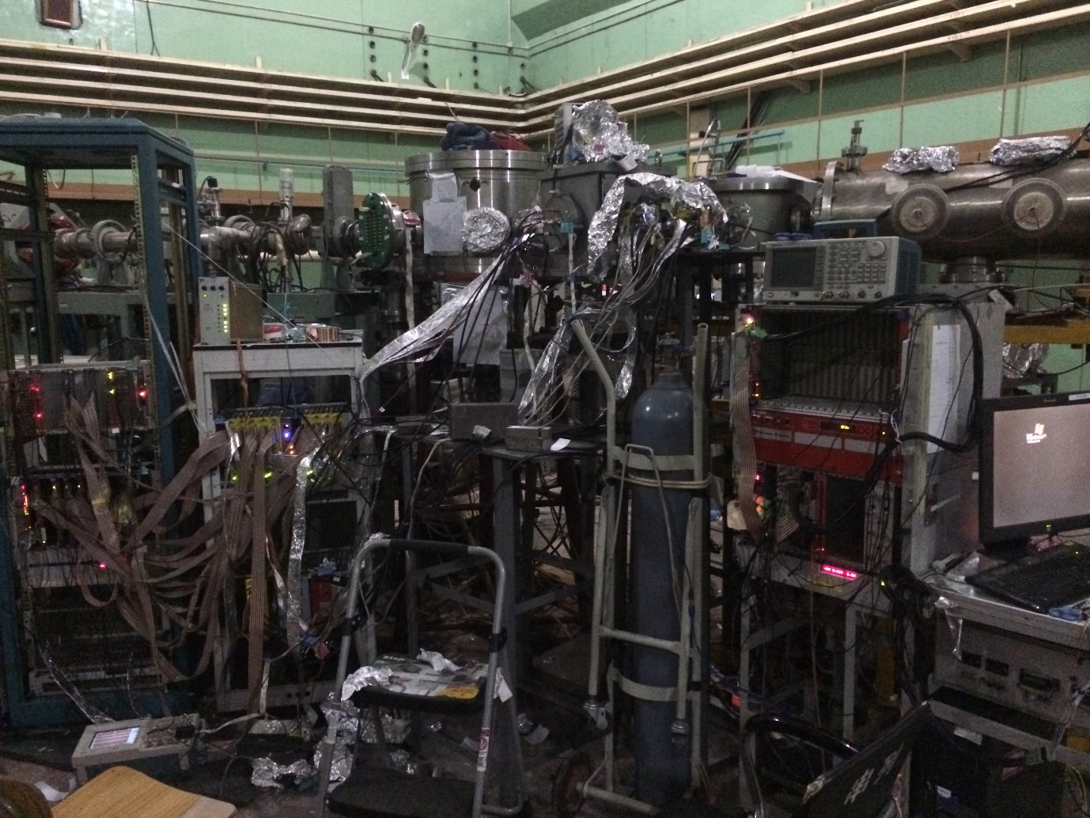
在中国原子能院的束流测试实验
SINAP TPC
散射靶 Au，
0.1 mg/cm2
真空隔绝膜
12um
TPC前放
64ch
TPC， 角度 30度，距靶60cm，
入射窗4cm*4cm
401探测器，
零度
束流 10enA
150MeV ³²S
Si条前放
96ch
逻辑电路
真空系统
VME，
(ADC+TDC)
主放
160ch
高压系统
TPC气压系统，
0.1 大气压
TPC气体，
90% Ar+ 10% CH₄

Slide 46
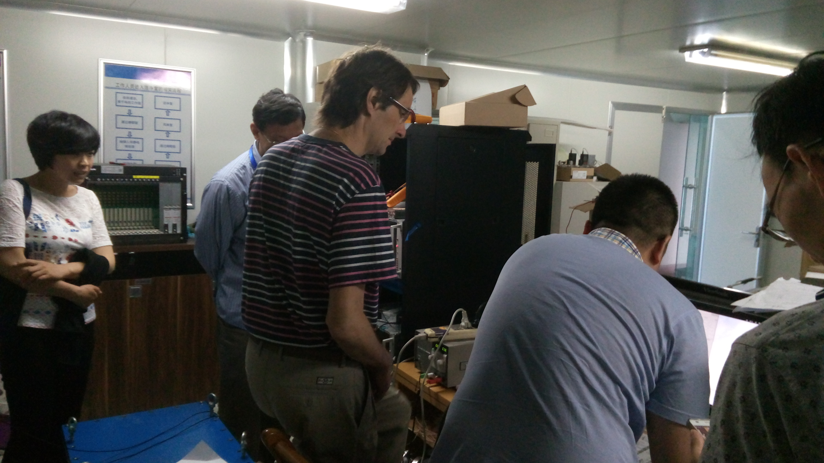
International cooperation
Debug with D. Bazin (NSCL/MSU) at IMP

Slide 47
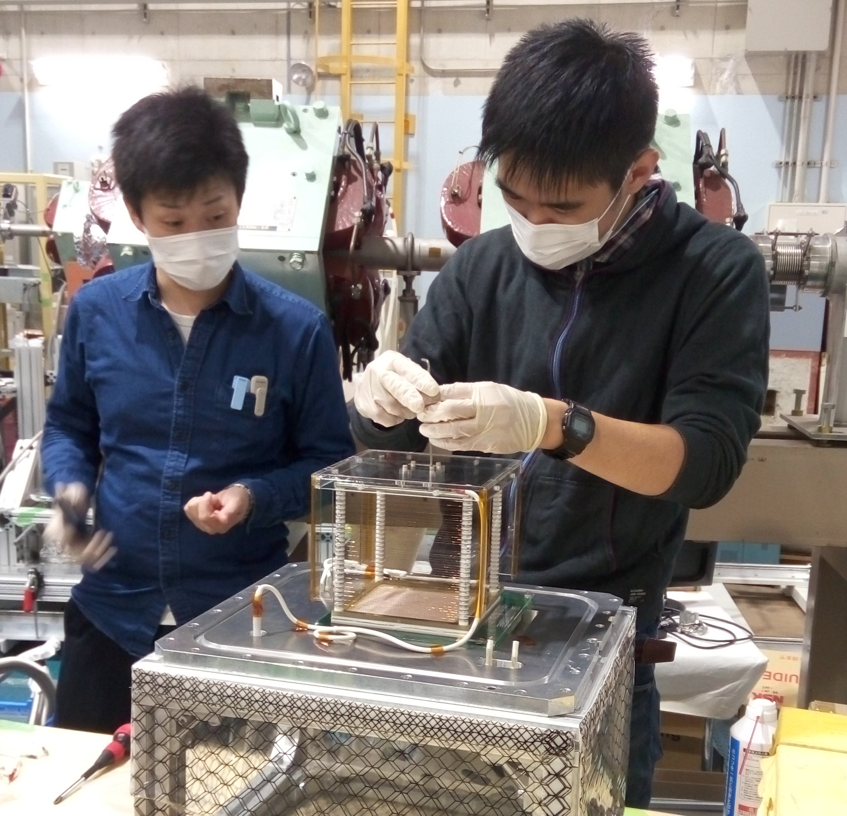

International cooperation
RCNP MAIKO TPC test experiment
working with Kawabata's group

Slide 48
感谢TPC GET合作组
谢谢大家 Email： liqt@pku.edu.cn

